Slide 1


1. Nêu một câu danh ngôn nói về sách hoặc về việc đọc sách mà em cho là có ý nghĩa.
2. Em thích đọc loại sách nào? Em đã từng thu nhận được điều gì bổ ích sau khi đọc một cuốn sách?
Notes:
Giáo án của Thảo Nguyên 0979818956

Slide 2

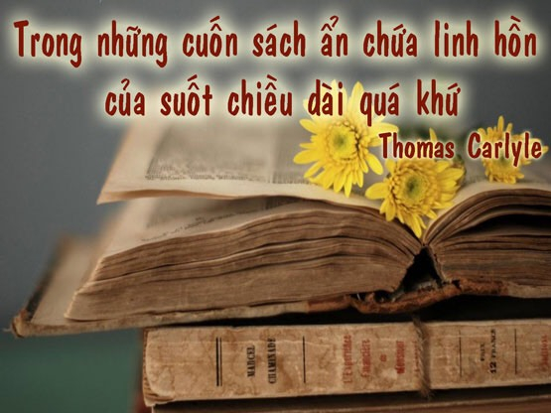
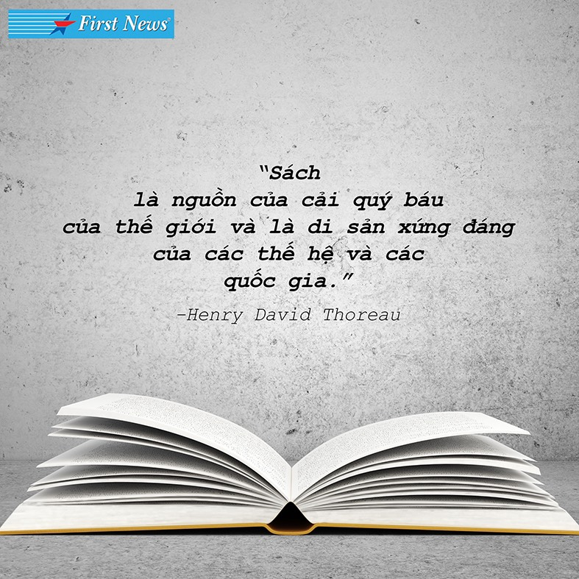
Notes:
Giáo án của Thảo Nguyên 0979818956

Slide 3
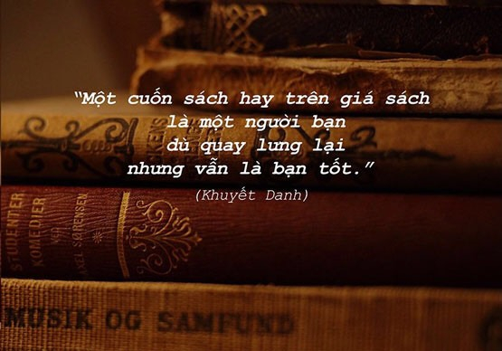
Notes:
Giáo án của Thảo Nguyên 0979818956

Slide 4


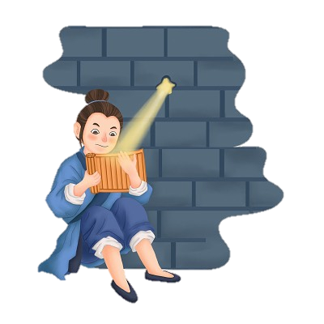

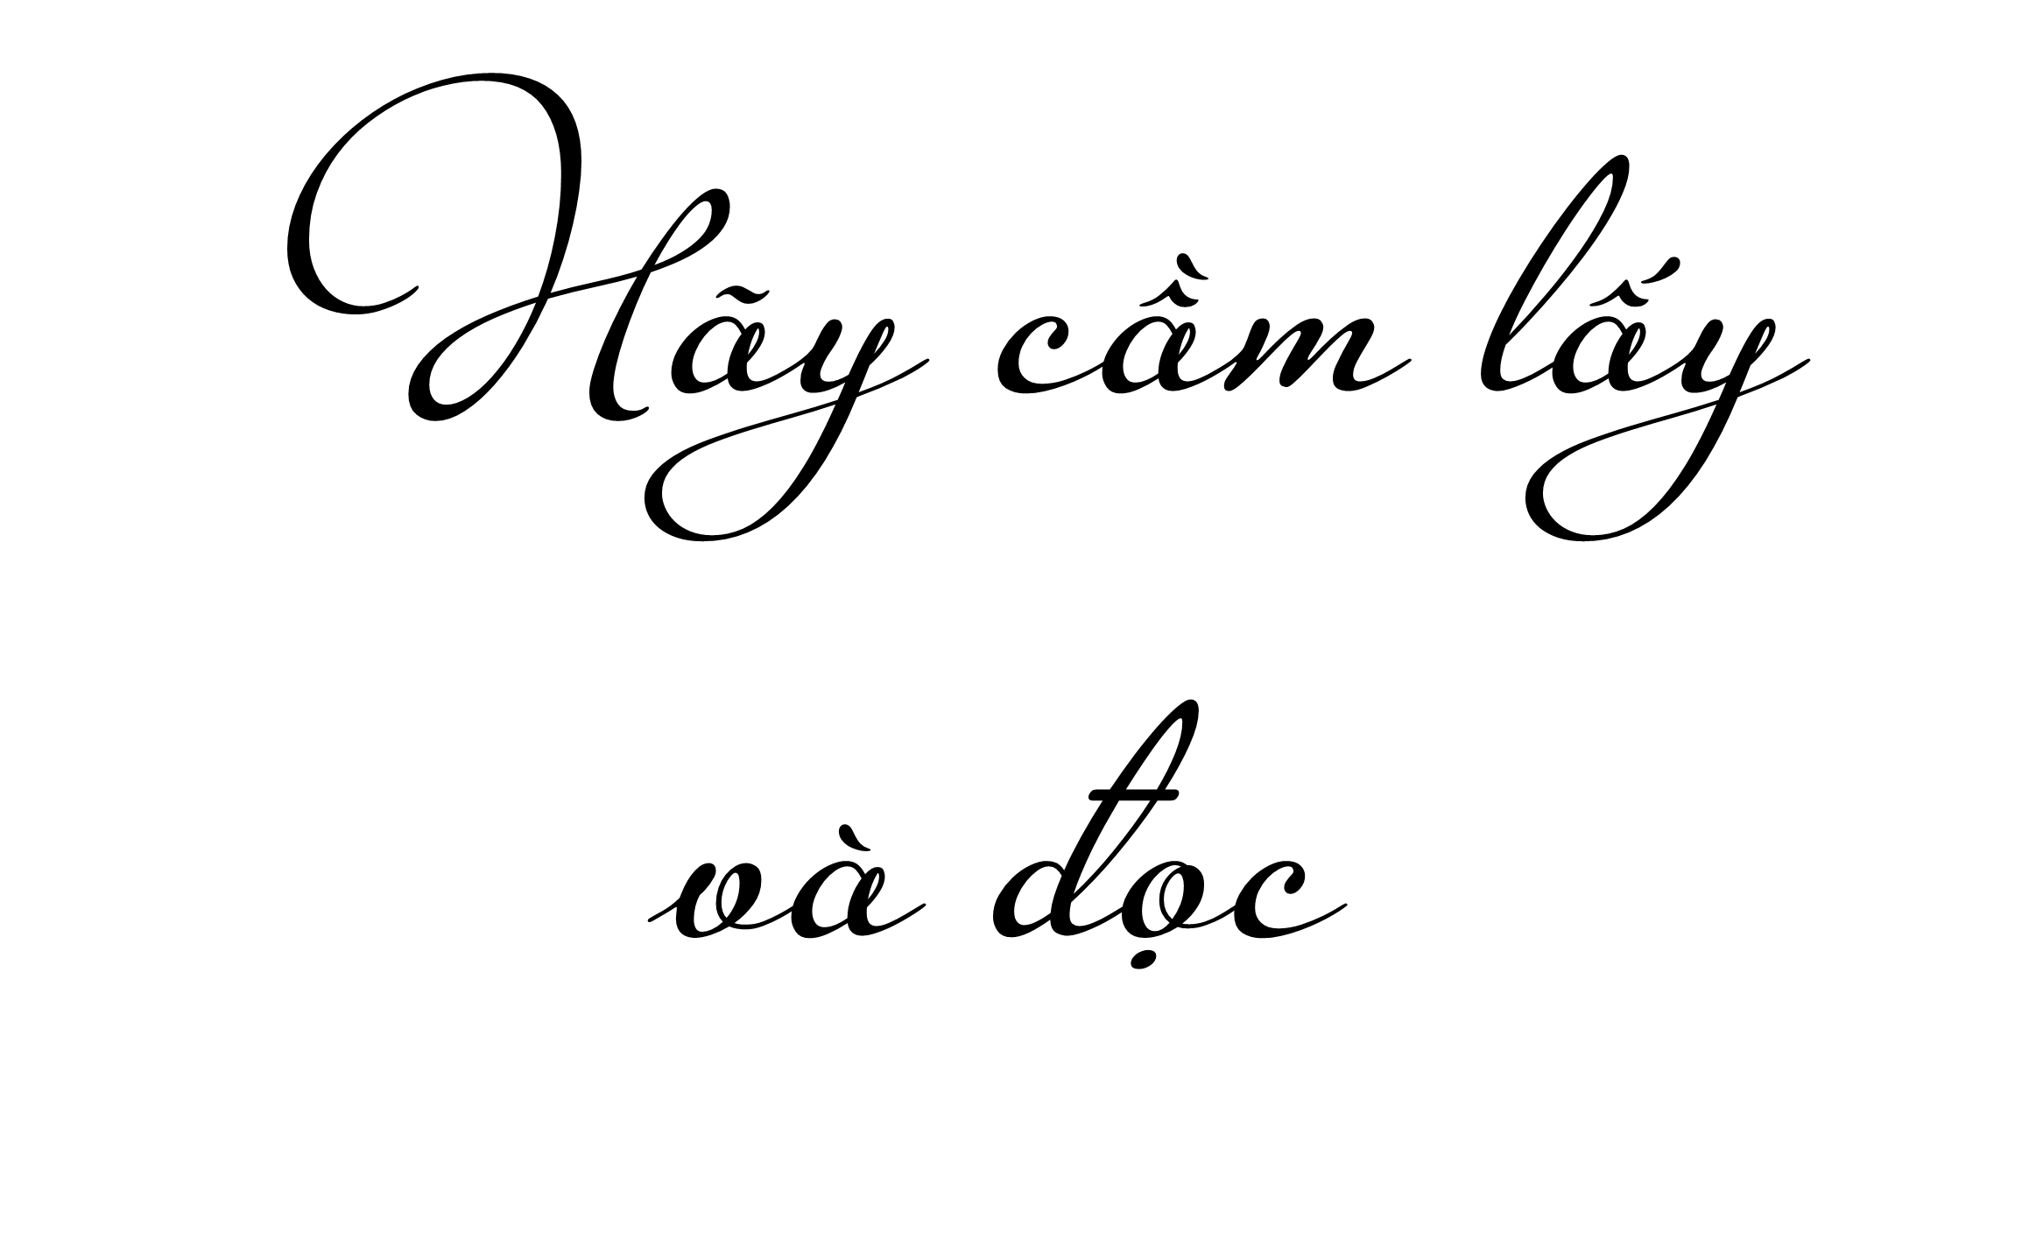
- Huỳnh Như Phương-
Notes:
Giáo án của Thảo Nguyên 0979818956

Slide 5






Notes:
Giáo án của Thảo Nguyên 0979818956

Slide 6
1. Đọc- chú thích
a. Đọc
Đọc thành tiếng văn bản Hãy cầm lấy và đọc, 2 bạn đọc nối tiếp nhau (GV đọc mẫu đoạn đầu)
HS đọc nối tiếp; thực hiện các nhiệm vụ trong khi đọc (theo dõi, dự đoán, phân tích, tưởng tượng)
Trong quá trình đọc, gặp các thẻ câu hỏi theo dõi, phân tích, suy luận dừng lại 1 phút để suy ngẫm
Notes:
Giáo án của Thảo Nguyên 0979818956

Slide 7

1. Đọc- chú thích
Tiêu chí | Có | Không
Đọc trôi chảy, không bỏ từ, thêm từ.
Đọc to, rõ bảo đảm trong không gian lớp học, cả lớp cùng nghe được.
Tốc độ đọc phù hợp.
Sử dụng giọng điệu khác nhau để thể hiện được tính chất biểu cảm, nghị luận của người viết trong văn bản
Notes:
Giáo án của Thảo Nguyên 0979818956

Slide 8
1. Đọc- chú thích
b. Chú thích
+ Tương truyền: truyền miệng cho nhau nghe trong dân gian từ đời nọ tới đời kia
+ Sứ mệnh: nhiệm vụ quan trọng, được coi là thiêng liêng
+ Mặc khải: một khả năng đặc biệt mà chúa ban cho, có thể nhận biết trong khoảnh khắc những điều mà người thường không thể biết.
+ Trung đại: thời Trung cổ ở các nước châu Âu và thời phong kiến ở các nước phương Đông
+ Thông điệp: điều công khai gửi đến mọi người
+ Tuyệt thực: nhịn ăn để thể hiện thái độ phản kháng
+ Cố định hóa: làm cho giữ nguyên trạng thái, không thay đổi
+ Phản biện: đánh giá theo một góc nhìn khác
+ Tha nhân: người khác
Notes:
Giáo án của Thảo Nguyên 0979818956

Slide 9
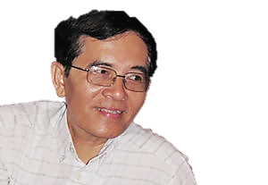
2. Tìm hiểu chung
a. Tác giả
- Huỳnh Như Phương sinh năm 1955
- Quê ở Quảng Ngãi
- Là giảng viên đai học, nhà nghiên cứu phê bình văn học.
- Tác phẩm chính: Dẫn vào tác phẩm văn chương (1986); Trường phài Hình thức Nga (2007); Những nguồn cảm hứng trong văn hoc(2008); Hãy cầm lấy và đọc (2016); Giấc mơ, cảnh tượng và cái nhìn (2019);..
Notes:
Giáo án của Thảo Nguyên 0979818956

Slide 10

b. Tác phẩm
Bố cục
Xuất xứ
Thể loại
+ Phần 1: từ đầu...thời trung đại → Câu chuyện về động lực đọc sách của Thánh Au-gu-xtinh
+ Phần 2: tiếp... là vô ích
→ Những vấn đề của việc đọc sách
+ Phần 3: còn lại → Nhắc lại về thông điệp của sách
Trích từ cuốn “Hãy nhìn lấy và đọc”
Văn bản nghị luận
PTBĐ
Nghị luận kết hợp tự sự
Notes:
Giáo án của Thảo Nguyên 0979818956

Slide 11
b. Tác phẩm
* Tóm lược một số ý kiến được tác giả lần lượt trình bày trong văn bản
Từ “Tương truyền đến thời trung đại” | Từ “Vượt qua tính chất huyền bí đến không dễ nhận ra” | Từ “Em hãy cầm lấy và đọc đến một cuốn sách hay” | Từ “Không phủ nhận vai trò đến Hơ-bớt Mác-kiu-dơ đã nói”
Câu chuyện về việc lĩnh hội sứ mệnh đọc sách, nghiên cứu của Thánh Au-gu-xtinh | Vai trò của việc đọc sách đối với đời sống tinh thần của con người | Sự khuyến khích đọc sách đến từ những người có trách nhiệm với ta | Sự kì diệu của sách và tác dụng to lớn của việc đọc sách
Notes:
Giáo án của Thảo Nguyên 0979818956

Slide 12

b. Tác phẩm
* Tóm lược một số ý kiến được tác giả lần lượt trình bày trong văn bản
Từ “Thời nay, với sự xuất hiện đến những giá trị tinh thần” | Từ “Lâu nay, chúng ta thường được nghe đến vẫn là vô ích” | Từ “Sách sinh ra không phải để được trưng bày đến hết”
Đọc sách trong điều kiện thay đổi hình thức sách | Giải pháp cho tình trạng xuống cấp của văn hóa đọc | Nhắc lại thông điệp về việc đọc sách
Notes:
Giáo án của Thảo Nguyên 0979818956

Slide 13


Có một lần Thánh Au-gu-xtinh do nghe giọng nói thì thầm của một em bé: “Hãy cầm lấy mà đọc” mà được thúc đẩy đi sâu vào nghiên cứu triết học và trở thành nhà tư tưởng hàng đầu của thời trung đại. Vượt qua tính chất huyền bí của câu chuyện, lời mời gọi trân trọng người ta đọc một cuốn sách. Con người không ăn có thể chết nhưng người không đọc cũng có thể “chết” dần. Không phủ nhận vai trò của sách trong bối cảnh ngày càng tăng của các phương tiện hiện đại. Chữ nghĩa mang lại kiến thức, văn hóa cho con ngườ, chứa đựng nhiều điều kì diệu của nhân loại. Nền giáo dục không khuyến khích con người đọc sách là nền giáo dục phiến diện. Lâu nay chúng ta thường nghe những báo động về sự sa sút văn hóa đọc. Sách sinh ra là dùng để đọc, không phải để trưng bày. Hãy cầm sách lên và đọc
Notes:
Giáo án của Thảo Nguyên 0979818956

Slide 14



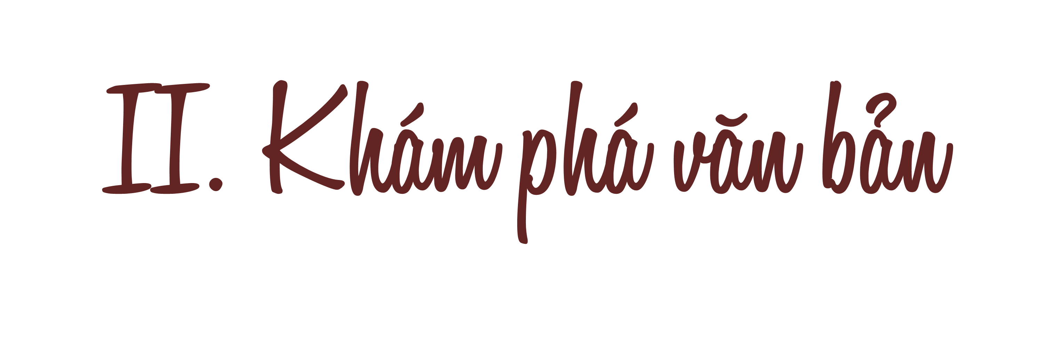

Notes:
Giáo án của Thảo Nguyên 0979818956

Slide 15


Notes:
Giáo án của Thảo Nguyên 0979818956

Slide 16
- Câu chuyện huyền bí về động lực đọc sách của thánh Au-gu-xtinh
Vấn đề: bàn về việc đọc sách → Vấn đề quan trọng, có ý nghĩa với nhiều người.
Thông điệp: “Hãy cầm lấy và đọc” → hãy tiếp xúc trực tiếp với một cuốn sách, hãy tự trải nghiệm mà không bước qua một trung gian nào.
Notes:
Giáo án của Thảo Nguyên 0979818956

Slide 17

Tác dụng của cách gợi dẫn vấn đề
Tạo ấn tượng, khơi gợi sự tò mò của người đọc về vấn đề được bàn tới
Từ câu chuyện của Thánh, tác giả khéo léo kết nối với vấn đề mình muốn đề cập tới.
Câu chuyện mở đầu văn bản tạo nên sự hấp dẫn, như là một dẫn chứng quan trọng cho văn bản
Notes:
Giáo án của Thảo Nguyên 0979818956

Slide 18
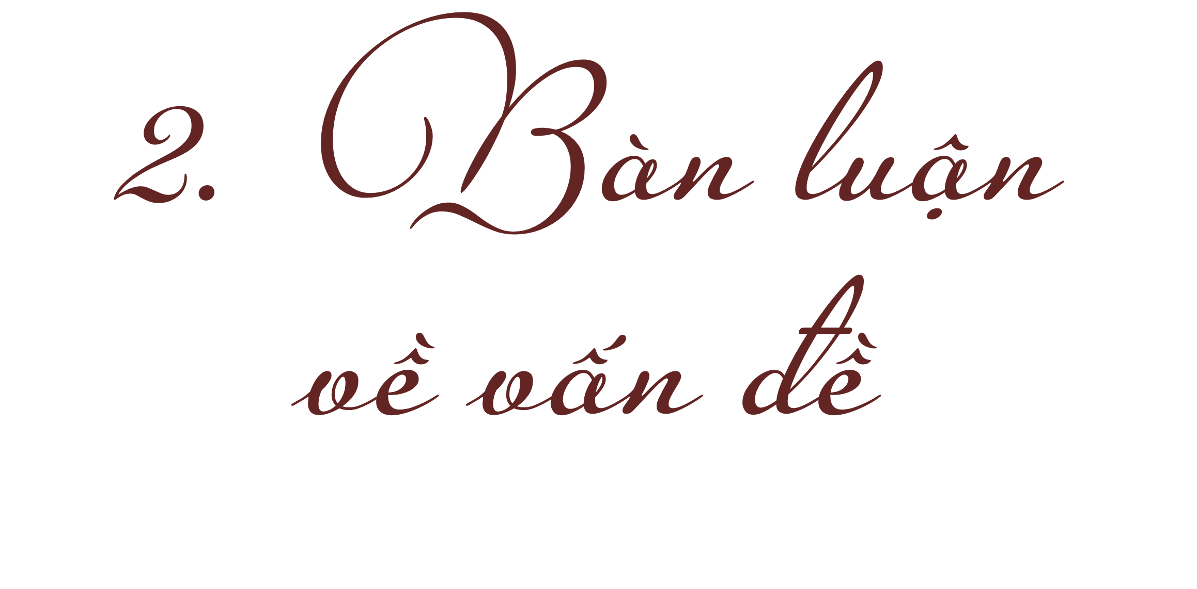
Notes:
Giáo án của Thảo Nguyên 0979818956

Slide 19
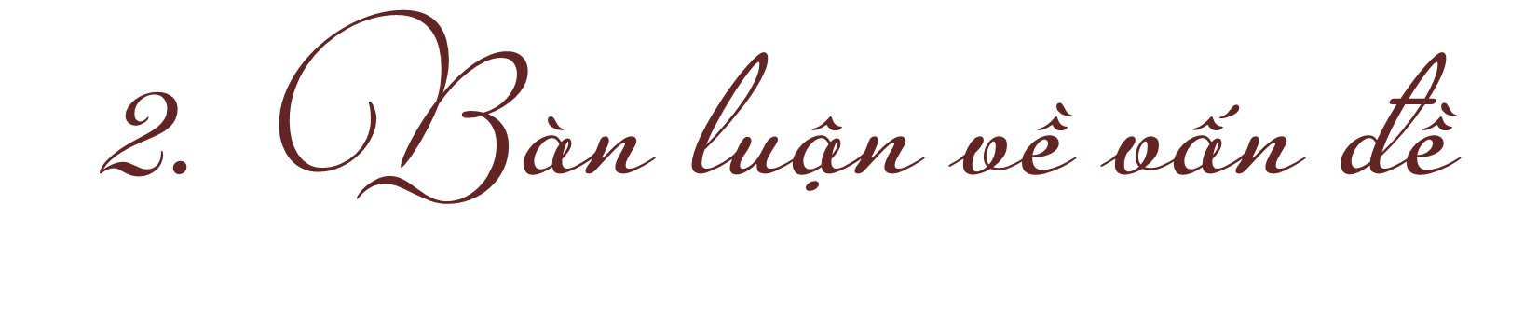

Vấn đề: bàn về việc đọc sách → Vấn đề quan trọng, có ý nghĩa với nhiều người.
Nhóm 1
Cách lí giải về thông điệp “Hãy cầm lấy và đọc”
Nhóm 2
Vai trò của việc đọc sách đối với đời sống con người
Nhóm 3
Điều kiện để giải quyết tình trạng sa sút trong văn hóa đọc
Nhóm 4
Đọc sách là một kiểu trải nghiệm
Notes:
Giáo án của Thảo Nguyên 0979818956

Slide 20

a. Cách lí giải về thông điệp «Hãy cầm lấy và đọc»
- Được coi như một thông điệp của văn bản để kêu gọi mọi người
+ Hãy tiếp xúc trực tiếp với cuốn sách, tự trải nghiệm mà không qua một trung gian nào.
+ Việc tự tiếp xúc với sách sẽ khác với việc nghe người khác nói lại (được trực tiếp có cảm xúc và tiếp xúc với ngôn từ)
+ Việc đọc sách sẽ là một trải nghiệm cho bản thân
Notes:
Giáo án của Thảo Nguyên 0979818956

Slide 21

b. Vai trò của việc đọc sách đối với đời sống con người
- Lí lẽ: Đọc là một nhu cầu không thể thiếu của con người.
- Bằng chứng: Con chữ trên trang sách hàm chứa văn hóa của một dân tộc, mang hồn thiêng của đất nước. Chữ kích thích trí tưởng tượng của người đọc, không bị cố định hóa trong một khuôn khổ, hình thể nào.
Notes:
Giáo án của Thảo Nguyên 0979818956

Slide 22

b. Vai trò của việc đọc sách đối với đời sống con người
- Lí lẽ: Một nền giáo dục không khuyến khích con người đọc sách là một nền giáo dục phiến diện
- Bằng chứng: Tạo ra còn người nông cạn về tinh thần, những con người một chiều kích. Đọc sách là cả một cuộc khám phá, chinh phục...
Notes:
Giáo án của Thảo Nguyên 0979818956

Slide 23

b. Vai trò của việc đọc sách đối với đời sống con người
- Lí lẽ: Đánh thức những giá trị tinh thần
- Bằng chứng: sự xuất hiện của sách điện tử, internet, chữ in nổi → sự phát triển của nhân loại...; Trí tuệ và tâm tư gắn liền với ngôn ngữ, tiếng nói và chữ viết...
→ NT: Lập luận chặt chẽ, dẫn chứng tiêu biểu thuyết phục.
Notes:
Giáo án của Thảo Nguyên 0979818956

Slide 24


c. Điều kiện để giải quyết tình trạng sa sút trong văn hóa đọc
Tác động qua lại với nhau. Thiếu một trong hai, tình trạng sa sút trong văn hóa đọc sẽ khó cải thiện được
Chủ thể đọc
(con người)
Đối tượng đọc
(sách)
Phải ham đọc
Phải có sách hay, thu hút
NT: Phân tích tỉ mỉ, chi tiết.
Notes:
Giáo án của Thảo Nguyên 0979818956

Slide 25

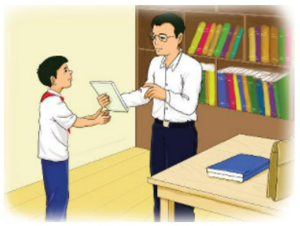
d, Đọc sách là một kiểu trải nghiệm
Có thể xem đọc sách là 1 trải nghiệm được không? Vì sao?
* Có thể xem đọc sách là một kiểu trải nghiệm vì:
- Trải nghiệm về cách đọc sách, người đọc sẽ tìm ra một cách đọc phù hợp với bản thân mình.
- Trải nghiệm cùng nội dung của cuốn sách, người đọc sẽ có thêm những hiểu biết mới dựa vào nội dung của sách, đó chính là một sự trải nghiệm.
→ Liên hệ thực tiễn.
Notes:
Giáo án của Thảo Nguyên 0979818956

Slide 26
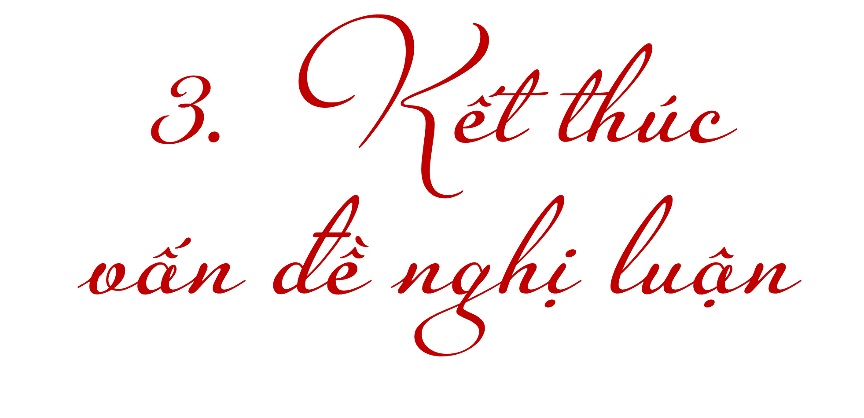
Notes:
Giáo án của Thảo Nguyên 0979818956

Slide 27
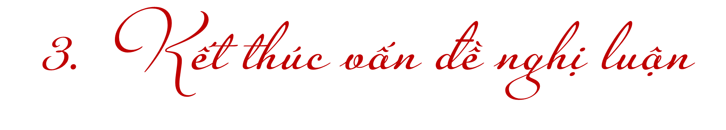
Nhắc lại thông điệp về đọc sách
Kết thúc đầu cuối tương ứng
Tạo tính liên kết chặt chẽ cho văn bản, khẳng định tính thuyết phục của ý kiến được đưa ra để bàn luận
Notes:
Giáo án của Thảo Nguyên 0979818956

Slide 28


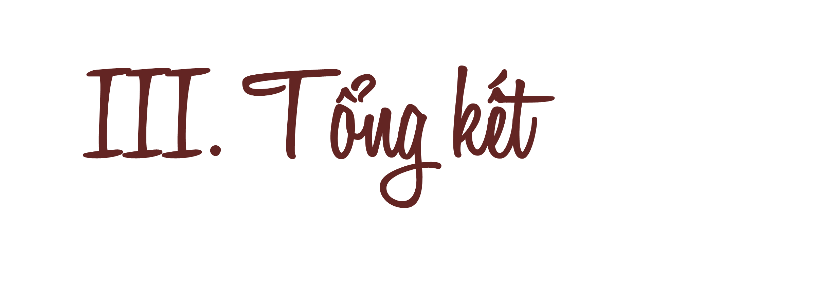
Notes:
Giáo án của Thảo Nguyên 0979818956

Slide 29

2. Nội dung
1. Nghệ thuật
Bài viết thể hiện quan điểm của tác giả về cách nhìn nhận của mình về tầm quan trọng của việc đọc sách và tính cấp thiết của việc khắc phụ sự sa sút băn hóa đọc. Bên cạnh đó, bài viết còn truyền cảm hứng, kêu gọi mọi người yêu sách hơn, đọc sách để giữ vững văn hóa, mở mang tri thức.
Lối dẫn dắt độc đáo, lập luận chặt chẽ bằng cách đưa ra lí lẽ, bằng chứng thuyết phục…
Notes:
Giáo án của Thảo Nguyên 0979818956

Slide 30




Viết đoạn văn (khoảng 6-8 câu) với chủ đề: Sách là để đọc, không phải để trưng bày.
Vấn đề “lười đọc”, “sa sút văn hóa đọc” là một vấn đề đáng báo động hiện nay. Theo em, cần làm gì để khơi gợi hứng thú đọc sách ở mỗi người? Hãy trình bày bằng đoạn văn từ 6-8 câu chia sẻ ý kiến của em.
Notes:
Giáo án của Thảo Nguyên 0979818956

Slide 31

- Em có thói quen đọc sách không?
- Em thấy mình đã đọc sách đúng cách hay chưa?
- (Nếu chưa) Cách khắc phục?
- Theo em, sách mang lại điều gì cho bản thân?
Notes:
Giáo án của Thảo Nguyên 0979818956

